Slide 1
第八讲 verilog的可综合性
逻辑综合
Verilog的逻辑综合
Verilog的可综合风格

Slide 2
8.1 逻辑综合
逻辑综合:在标准单元库和特定的设计约束的基础上，把设计的高层次描述转换成优化的门级网表的过程。
标准单元库可以包含简单的单元，例如与门、或门和或非门等基本逻辑门，也可以包含宏单元，例如加法器、多路选择器和特殊的触发器。
计算机辅助逻辑综合工具的出现已经把高层次描述向逻辑门的转化过程自动化了。设计者现在可以把精力集中在体系结构的方案、设计的硬件语言描述上，由综合工具在内部进行几次反复，生成优化的门级描述。
自动化的逻辑综合已经非常有效地减少了高层次设计到门级网表的转化时间。它使设计者可以把更多的时间用于更高层次的描述上，因为把设计转换到门级网表所需的时间大大减少了。

Slide 3
8.2 Verilog HDL综合
寄存器传输级(RTL)层次用硬件描述语言verilog编写设计。
术语RTL用于表示HDL的一种风格，该风格的描述采用了数据流和行为结构相结合的方式。
逻辑综合工具接受RTL级描述并把它转化为优化的门级网表。
Verilog和VHDL是两种最流行的RTL描述语言

Slide 4
一、verilog结构类型
逻辑综合工具并不能处理随意编写的verilog结构描述：通常，周期到周期的任何RTL verilog结构描述都能为逻辑综合工具所接受。
支持综合的Verilog结构类型
结构类型 | 关键字或描述 注释
端口 参数 模块定义 信号和变量 调用（实例引用） 函数和任务 过程 过程块 数据流 循环 | input, inout, output parameter module wire , reg , tri 允许使用向量表示 模块调用和门级原语调用 function, task 不考虑时序结构 always, if, then, else, case, casex, casez 不支持initial begin, end, named blocks, disable assign 不考虑延迟信息 for , while, forever while和forever循环必 须包括@(posedge clock)或(negedge clock)

Slide 5
注意事项：
只有周期到周期的任何RTL verilog结构描述都能为逻辑综合工具所接受。例while和forever语句必须由＠(posedge clock)或@(negedge clock)终止循环，使其具有强制性的周期到周期的描述。
＃<delay>结构指定的延迟将被忽略
不支持initial语句，必须用复位机制来代替。
要明确指定信号和变量的宽度。否则，综合后的可能会产生大量的门级网表

Slide 6
二、操作符
几乎所有的操作符都可以综合。
＝＝＝和！＝＝与x和z有关的操作符不可综合
写表达式时，要用圆括号使逻辑关系明确，最好不要依赖运算的优先级
操作符类型 | 符号
连接及复制操作符 一元操作符 算术操作符 逻辑移位操作符 关系操作符 相等操作符 按位操作符 逻辑操作符 条件操作符 | { } {{}} ！ ~ & | ^ + - * % << >> > < >= <= = = != & ^ ~^ | && || ？:

Slide 7
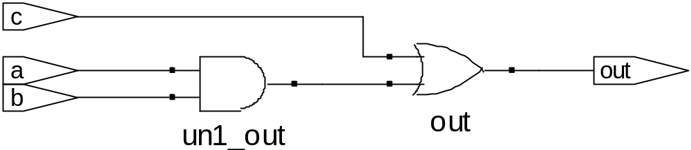
三、部分verilog结构的综合
①赋值语句assign
赋值语句综合为组合逻辑电路
assign out= (a & b) | c;
综合为以下门级电路

Slide 8
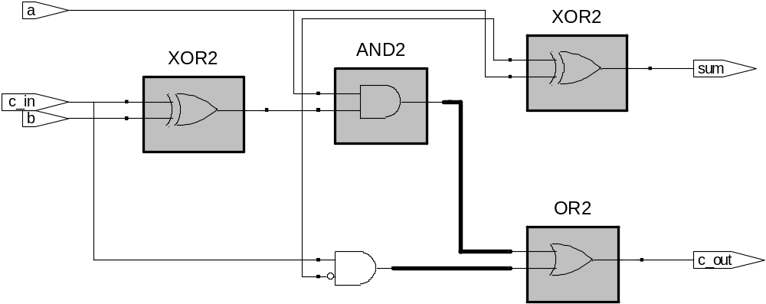
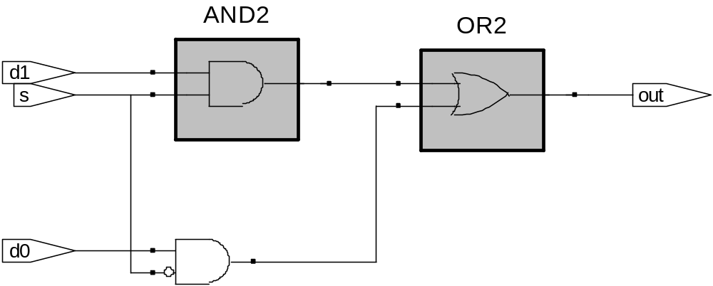
assign {c_out,sum}=a + b + c_in;
assign out= (s) ? d1 : d0;

Slide 9
②if---then语句
单条的if---then语句综合为一个二选1数据选择器
module compif (out, d0, d1, s);
input d0, d1, s;
output out;
reg out;
always @( s or d0 or d1)
if (s)
out = d1;
else
out = d0;
endmodule

Slide 10
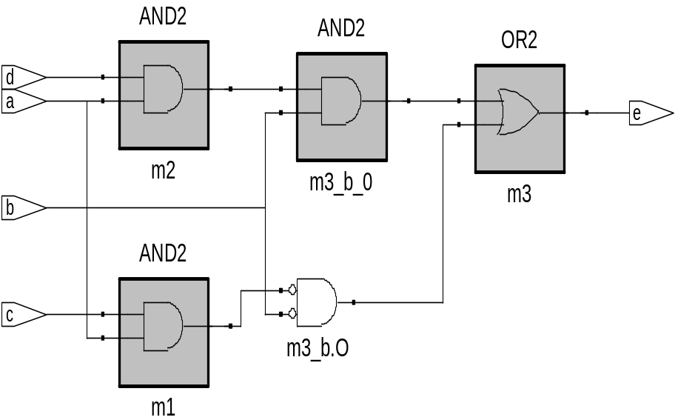
定义了所有可能的选项的if—then嵌套语句，综合结果是受条件控制的纯组合逻辑电路。
module compif (a, b, c, d, e);
input a, b, c, d;
output e;
reg e;
always @( a or b or c or d)
if (a & b)
e = d;
else if (a & ~b)
e = ~c;
else if (~ a & b)
e = 1'b0;
else if (~ a & ~b)
e = 1'b1;
endmodule

Slide 11
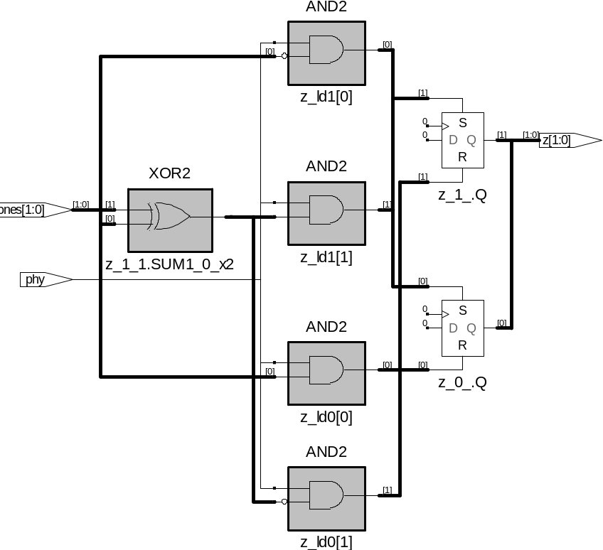
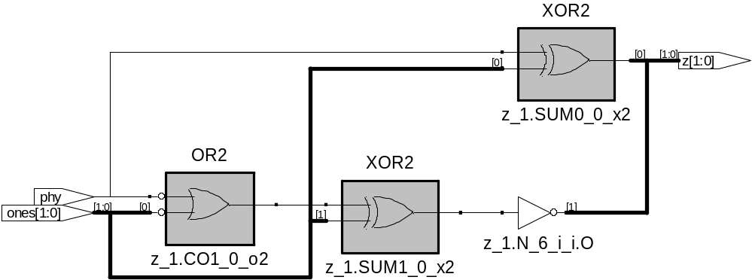
不给出所有if分支值，则综合出的结果会带有锁存器，变为时序逻辑电路。
module increment (phy, ones,z);
input phy;
input [1:0] ones;
output [1:0] z;
reg [1:0] z;
always @ (phy or ones)
if (phy)
z = ones +1;
endmodule
else
z = ones;

Slide 12
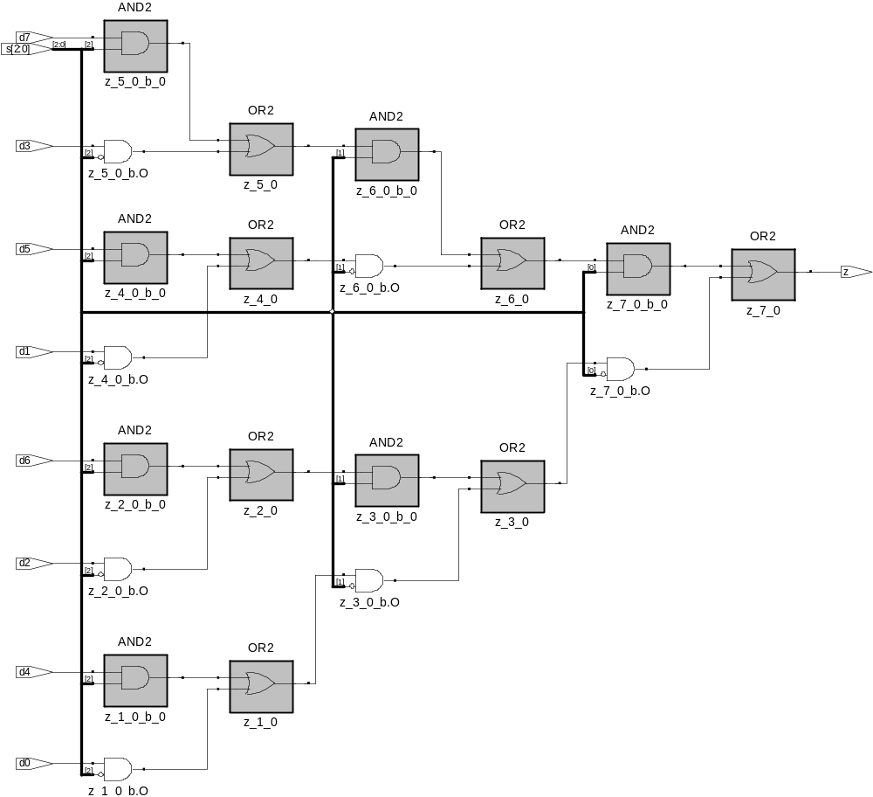
③case语句
case语句综合为数据选择器，一般用于设计庞大的数据选择器。
module increment (s, d0,d1,d2,d3,d4,d5,d6,d7,z);
input [2:0] s;
input d0,d1,d2,d3,d4,d5,d6,d7;
output z;
reg z;
always @ (*)
case (s)
3'b000: z = d0;
3'b001: z = d1;
3'b010: z = d2;
3'b011: z = d3;
3'b100: z = d4;
3'b101: z = d5;
3'b110: z = d6;
3'b111: z = d7;
endcase
endmodule

Slide 13
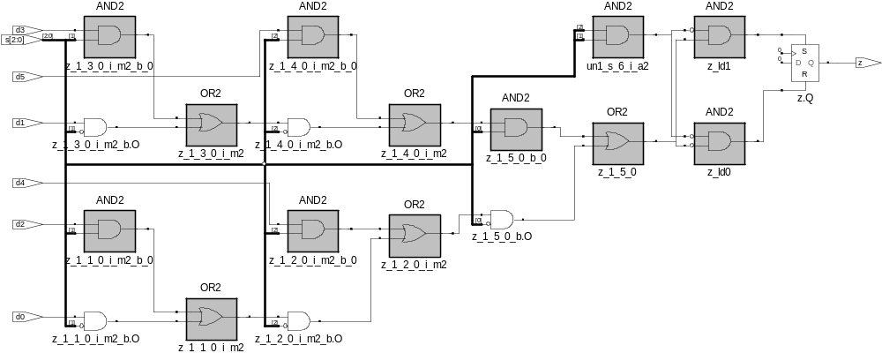
module increment (s, d0,d1,d2,d3,d4,d5,d6,d7,z);
input [2:0] s;
input d0,d1,d2,d3,d4,d5,d6,d7;
output z;
reg z;
always @ (*)
case (s)
3'b000: z = d0;
3'b001: z = d1;
3'b010: z = d2;
3'b011: z = d3;
3'b100: z = d4;
3'b101: z = d5;
endcase
endmodule
与if语句类似，如果没有给出所有分支的值，则综合后会出现锁存器。
casez和casex与case类似，只是条件的判断不同。

Slide 14
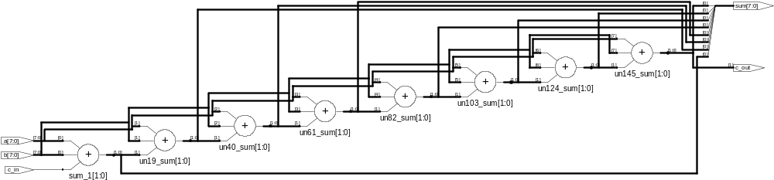
④for语句
module increment (sum, c_out,a,b,c_in);
input [7:0] a,b;
output [7:0] sum;
input c_in;
output c_out;
reg [7:0] sum;
reg c_out;
reg c;
integer i;
always @ (a or b or c_in)
begin
c = c_in;
for (i=0;i<=7;i=i+1)
{c,sum[i]}=a[i]+b[i]+c;
c_out =c;
end
endmodule
for循环语句综合产生级联的链式组合逻辑电路

Slide 15
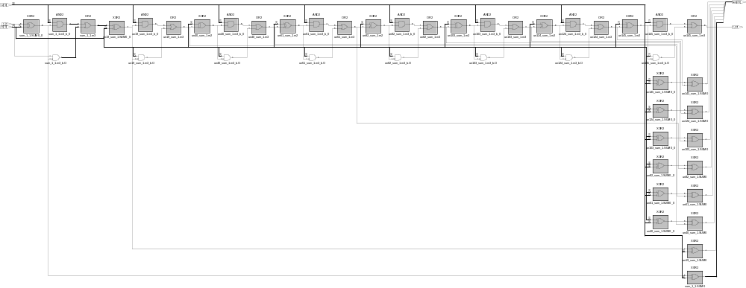

Slide 16
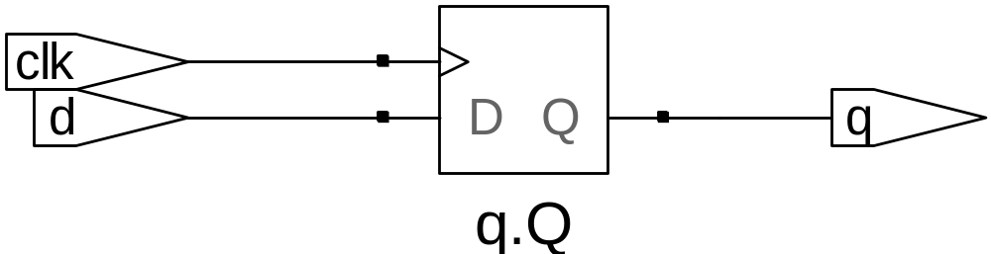
⑤always语句
always语句可用于生成时序和组合逻辑。对于时序逻辑来说，always语句必须由时钟信号clk的变化所控制。
module increment (q, d,clk);
input d,clk;
output q;
reg q;
always @( posedge clk)
q <= d;
endmodule

Slide 17
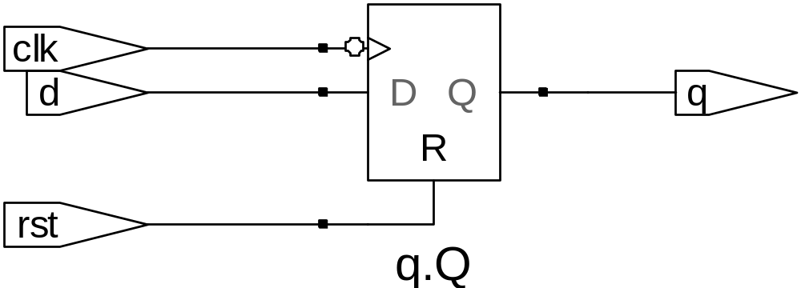
带异步复位端的D触发器。
module increment (q, d,clk,rst);
input d,clk,rst;
output q;
reg q;
always @( posedge rst or negedge clk)
if (!rst)
q <= d;
else
q <=0;
endmodule

Slide 18
⑥阻塞或非阻塞
使用的赋值类型依赖于所描述的逻辑类型：
在时序块RTL代码中使用非阻塞赋值
  非阻塞赋值保存值直到时间片段的结束，从而避免仿真时的竞争情况或结果的不确定性
在组合的RTL代码中使用阻塞赋值
  阻塞赋值立即执行

Slide 19
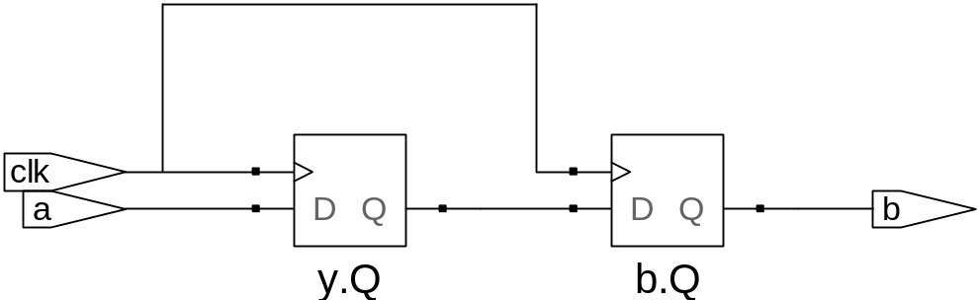
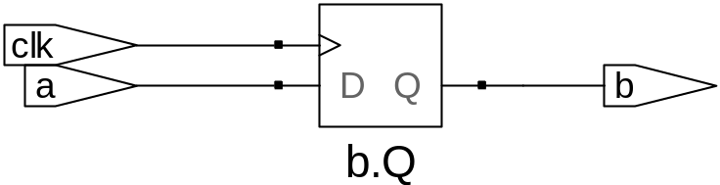
阻塞、非阻塞对比
非阻塞赋值语句并行执行，因此临时变量不可避免地在一个周期中被赋值，在下一个周期中被采样。
使用阻塞赋值，此描述综合出一个D flip-flop:
使用非阻塞赋值，此描述将综合出两个D Flip-flop。
module bloc (clk, a, b);
input clk, a;
output b;
reg y;
reg b;
always @( posedge clk)
begin
y =a;
b =y;
end
endmodule
module nonbloc (clk, a, b);
input clk, a;
output b;
reg y;
reg b;
always @( posedge clk)
begin
y <= a;
b <= y;
end
endmodule

Slide 20
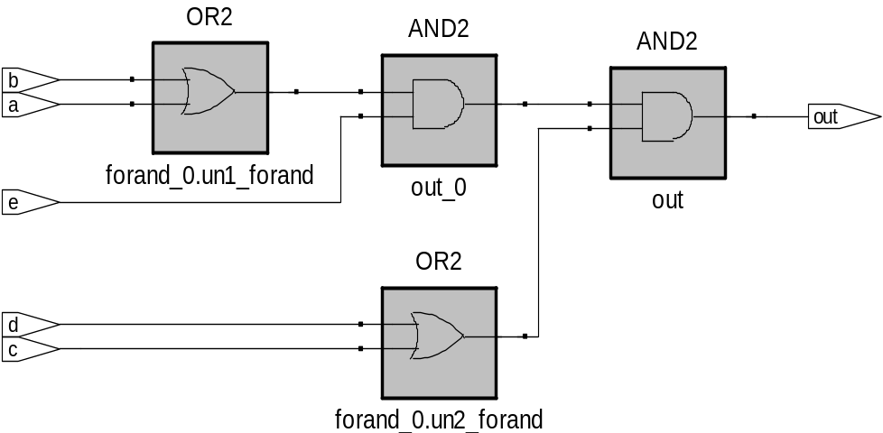
⑦函数和任务
函数没有时序控制，因此综合结果为组合逻辑。函数可以在过程块内或持续赋值语句中调用。
下例中的or/and块由持续赋值语句调用函数实现
module orand (out, a, b, c, d, e);
input a, b, c, d, e;
output out; wire out;
assign out = forand (a, b, c, d, e);
function forand;
input a, b, c, d, e;
if (e == 1)
forand = (a| b) & (c| d);
else
forand = 0;
endfunction
endmodule

Slide 21
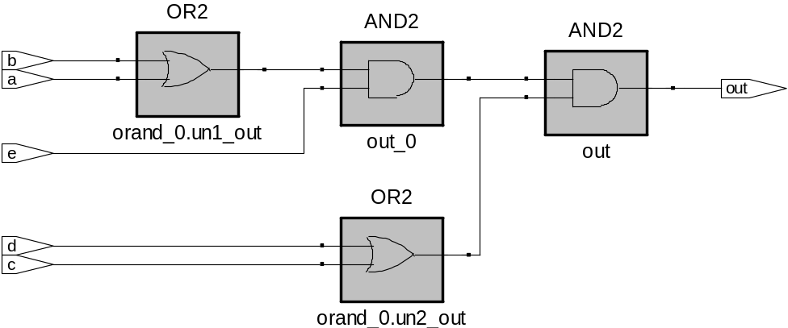
任务
任务一般只在测试基准使用，因为：
  没有时序控制的任务如同函数
  带有时序控制的任务不可综合
下面是用任务描述的or/and块：
module orandtask (out, a, b, c, d, e);
input a, b, c, d, e;
output out; reg out;
always @( a or b or c or d or e)
orand (out, a, b, c, d, e);
task orand;
output out;
input a, b, c, d, e;
if (e == 1)
out = (a| b) & (c| d);
else
out = 0;
endtask
endmodule

Slide 22
⑧复位
复位是可综合编码风格的重要环节。状态机中一般都有复位。
同步复位
同步块的异步复位
module sync( q, ck, r, d);
input ck, d, r;
output q;
reg q;
always @( negedge ck)
if (r)
q <= 0;
else
q <= d;
endmodule
module async( q, ck, r, d);
input ck, d, r;
output q;
reg q;
always @( negedge ck or posedge r)
if (r)
q <= 0;
else
q <= d;
endmodule
同步复位描述：在同步块内，当复位信号有效时，进行复位操作；当复位信号无效时，执行该块的同步行为。如果将复位信号作为条件语句的条件，且在第一个分支中进行复位，综合工具可以更容易的识别复位信号。
异步复位：在同步块的敏感表中包含复位信号的激活边沿。在块内，复位描述方式与同步方式相同。

Slide 23
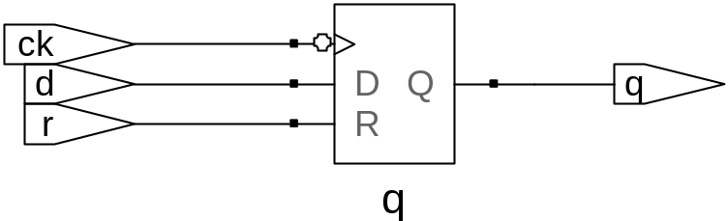
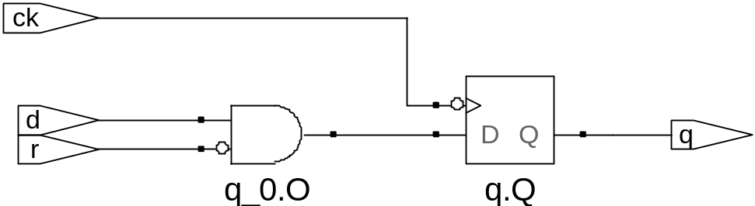
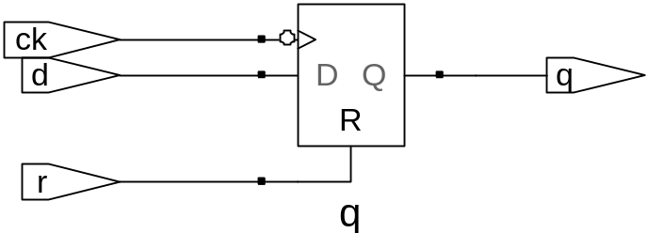
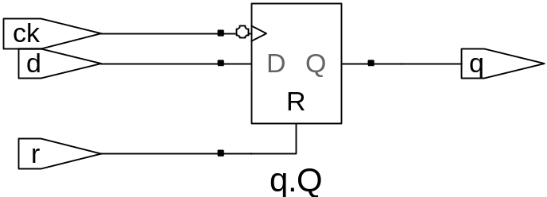
同步复位
同步块的异步复位

Slide 24
8.3 verilog可综合设计
设计者使用的verilog设计风格会影响逻辑综合最终产生的门级网表。根据描述风格的不同，逻辑综合可能产生高效率或者低效率的门级网表。因此，设计者必须清楚高效率电路的描述技巧，本节讨论建模方案的技巧以及编写出高效率、可综合的verilog模块方法。

Slide 25
一、 verilog编码风格
verilog描述的风格对最终设计有很大的影响。就逻辑综合而言，重要的是考虑实际的硬件实现问题：在不牺牲高抽象层次优势的情况下，RTL描述应该尽可能地接近预期的结构。在设计抽象层次和控制逻辑综合输出结构之间存在一个折中。下面列出的是班RTL设计中设计者应该考虑的一些设计原则。
当为时序逻辑建模，使用“非阻塞赋值”。
当用always块为组合逻辑建模，使用“阻塞赋值”
当在同一个always块里面既为组合逻辑又为时序逻辑建模，使用“非阻塞赋值”。
不要在同一个always块里面混合使用“阻塞赋值”和“非阻塞赋值”。
不要在两个或两个以上always块里面对同一个变量进行赋值。

Slide 26
在VERILOG语法中， if...else if ... else 语句是有优先级的，一般说来第一个if的优先级最高，最后一个else的优先级最低。 而case语句是“平行”的结构，所有的case的条件和执行都没有“优先级”。而建立优先级结构会消耗大量的组合逻辑，所以如果能够使用case语句的地方，尽量使用case替换if...else结构。
慎用锁存器(latch)，同步时序设计要尽量避免使用锁存器，综合出非目的性latch的主要原因在于不完全的条件判断句。另外一种情况是设计中有组合逻辑的反馈环路(combinatorial feedback loops)。
复位使初始状态可预测，信号的初始化要用复位来实现，不要使用默认值。
不要用时钟或复位信号作数据或使能信号，也不能用数据信号作为时钟或复位信号，否则HDL 综合时会出现时序验证问题。
不要混合使用时钟的上升沿和下降沿

Slide 27
不要使用门时钟（don‘t use gated clock）。时钟信号必须连接到全局时钟管脚上。
不要使用内部三态信号，否则增加功耗。
只使用同步设计，不要使用延时单元。
对变量要先读后写；如果先写后读，就会产生长的组合逻辑和锁存器（或寄存器）。这是因为变量值是立即获取的。
在组合逻辑进程中，其敏感向量标中要包含所有要读取得信号；这是为了防止出现不必要的锁存器。
遵循以上原则，再结合可综合verilog语法，一般编写出的RTL代码都是可综合的，要注意不同的综合软件可能对代码的要求有所不同。

Slide 28

二、设计划分
1.复杂数字系统的RTL设计思想
数字系统（RTL级）设计
运算单元(组合电路)
存储单元(寄存器)
Data Path
Control Logic
有限状态机(组合部分和时序部分)
微码ROM描述

Slide 29
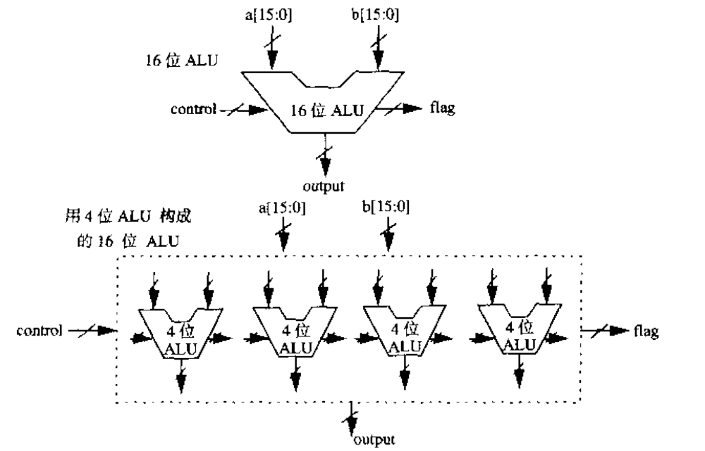
2.基本模块的设计划分
水平划分
使用位划分方式为逻辑综合工具提供更小的模块进行优化，这种方式称为水平划分．它降低了问题的复杂度，并且为每个模块产生了更为优他的结果。

Slide 30
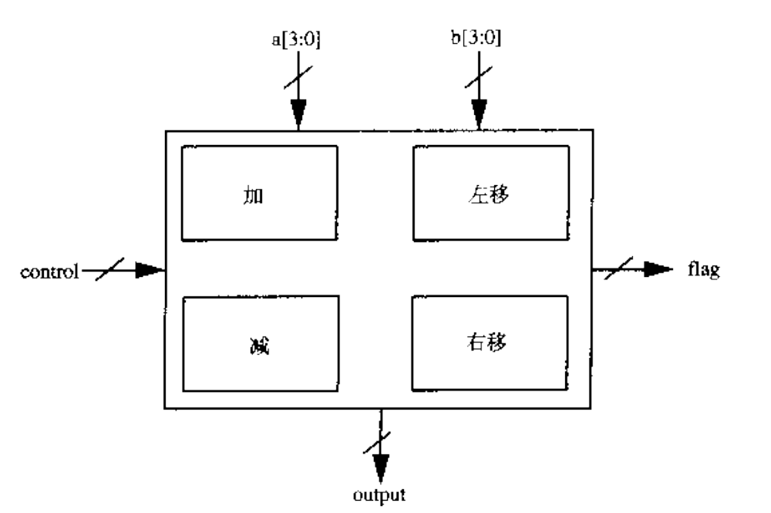
垂直划分
垂直划分意味着把模块按功能划分成更小的子模块。这种方式不同于水平划分。在水平划分中，所有模块完成同一个功能。在垂直划分中，每一个模块完成不同的功能。

Slide 31
8.4 FSM设计
- 有限状态机是由寄存器组和组合逻辑构成的时序逻辑电路；
状态机可用于产生在时钟跳变沿时刻开关的复杂的控制逻辑，是数字逻辑的控制核心。通常用case语句设计实现，注意以下三点：
状态翻转时刻。
前状态下次态
当前状态下输出

Slide 32
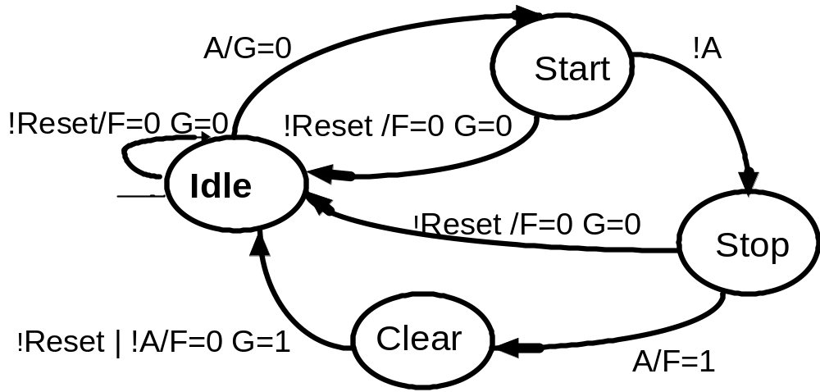

Slide 33
module fsm (Clock, Reset, A, F, G);
input Clock, Reset, A;
output F,G;
reg F,G;
reg [1:0] state ;
parameter Idle = 2’b00, Start = 2’b01,
Stop = 2’b10, Clear = 2’b11;
always @(posedge Clock)
if (!Reset)
begin
state <= Idle; F<=0; G<=0;
end
else

Slide 34
case (state)
idle: begin
if (A) state <= Start;
G<=0;
end
start: if (!A) state <= Stop;
Stop: begin
if (A) state <= Clear;
F <= 1;
end
Clear: begin
if (!A) state <=Idle;
F<=0; G<=1;
end
endcase
endmodule

Slide 35
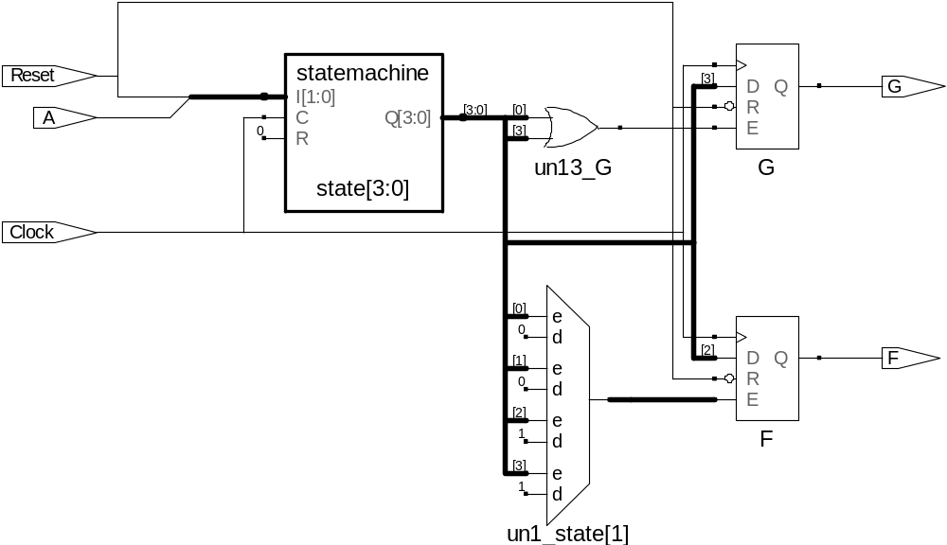
RTL级网表

Slide 36
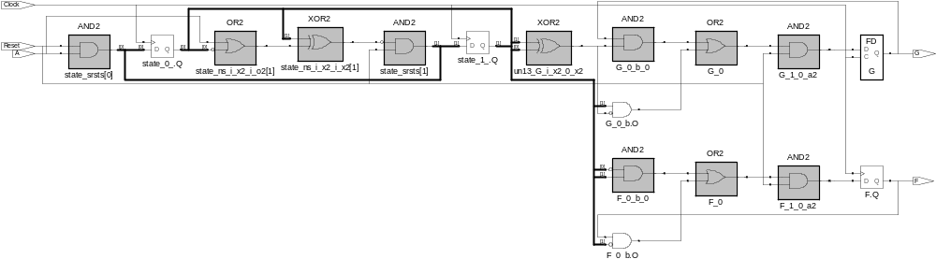
GATE级网表

Slide 37
8.5 设计实例
4位数值比较器
自动报纸销售机

Slide 38
1. 4位数值比较器
4位数值比较器的RTL描述相当简洁
module comparator4 ( a_gt_b,a_lt_b,a_eq_b,a, b);
output a_gt_b,a_lt_b,a_eq_b;
input [3:0] a,b;
assign a_gt_b=(a>b);
assign a_lt_b=(a<b);
assign a_eq_b=(a==b);
endmodule

Slide 39
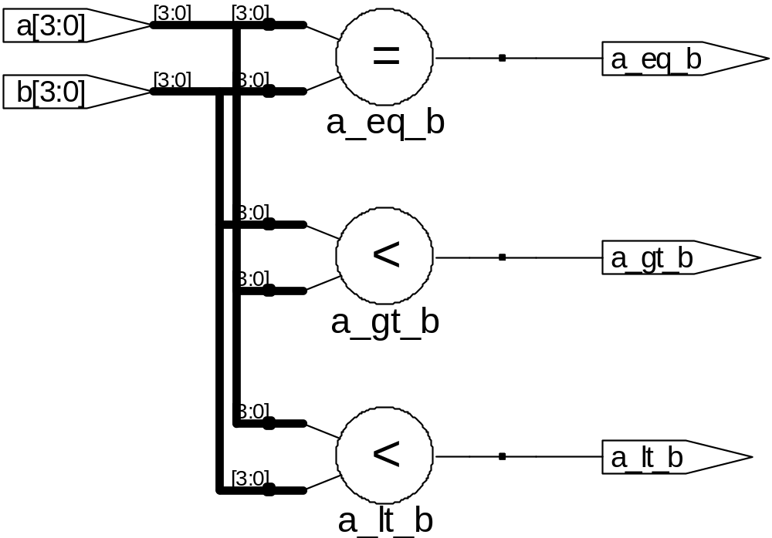
RTL级网表

Slide 40
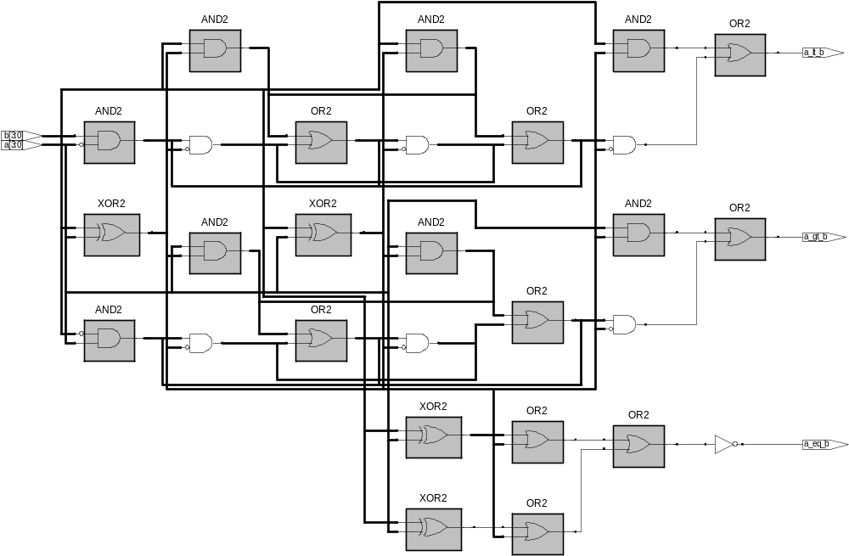
4位数值比较器综合结果

Slide 41
2.自动报纸销售机
设计说明
设计—个简单的数字电路用于电子的报纸售卖机的投币器。
假设报纸价格为15分。
投币器只能接受5分和1角的硬币。
必须提供适当数日的零钱，投币器不找钱。
合法的硬币组合包括1个5分的硬币和1个l角的硬币，3个5分的硬币,1个1角硬币和1个5分的硬币，2个1角的硬币是合法的，但是投币器不找钱。

Slide 42
电路要求:
必须为该数字电路设置一些要求，如下所示：
当投入硬币时，一个两位的信号coin[1:0]被传送到数字电路。该信号在全局clk信号的一个下降沿取值，并且准确地保持一个时钟周期。
数字电路的输出是一位的。每次当投入的硬币总数为15分或者超过15分时输出信号newspaper变为高电平，并且保持一个时钟周期,售卖机的门也被打开。
可以用一个reset信号复位状态机，设为同步复位。

Slide 43
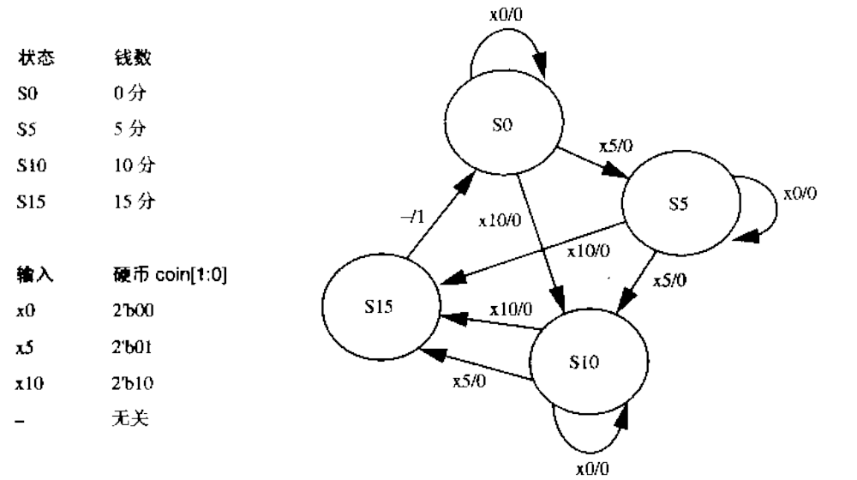
状态机设计
可以用有限状态机表示该数字电路的功能。
输入：2位coin[1:0],没有硬币时，x0＝2’b00；有一个5分的硬币时x5=2’b01；一个1角的硬币时，x10＝2’b10。
输出：1位，newspaper，当newspaper＝l’b1时，打开门。
状态：4个状态。s0＝0分；s5＝5分；s10＝10分；s15＝15分。

Slide 44
module vend( coin,clock,reset,newspaper);
//声明输入输出端口
input [1:0] coin;
input clock, reset;
output newspaper;
wire newspaper;
wire [1:0] next_state;
reg [1:0] pres_state;
//状态编码
parameter s0=2'b00;
parameter s5=2'b01;
parameter s10=2'b10;
parameter s15=2'b11;

Slide 45
//状态机函数
function [2:0] fsm;
input [1:0] fsm_coin;
input [1:0] fsm_pres_state;
reg fsm_newspaper;
reg [1:0] fsm_next_state;
begin
case (fsm_pres_state)
s0://状态为s0
begin
if(fsm_coin==2'b10)
begin
fsm_newspaper=1'b0;
fsm_next_state=s10;
end
else if (fsm_coin==2'b01)
begin
fsm_newspaper=1'b0;
fsm_next_state=s5;
end
else
begin
fsm_newspaper =1'b0;
fsm_next_state= s0;
end
end

Slide 46
s5://状态为s5
begin
if(fsm_coin==2'b10)
begin
fsm_newspaper=1'b0;
fsm_next_state=s15;
end
else if(fsm_coin==2'b01)
begin
fsm_newspaper=1'b0;
fsm_next_state=s10;
end
else
begin
fsm_newspaper=1'b0;
fsm_next_state=s5;
end
end
s10: //状态为S10
begin
if (fsm_coin==2'b10)
begin
fsm_newspaper=1'b0;
fsm_next_state=s15;
end
else if (fsm_coin == 2'b01)
begin
fsm_newspaper=1'b0;
fsm_next_state=s15;
end
else
begin
fsm_newspaper=1'b0;
fsm_next_state=s10;
end
end

Slide 47
s15: //状态s15
begin
fsm_newspaper=1'b1;
fsm_next_state=s0;
end
endcase
fsm={fsm_newspaper,fsm_next_state};
end
endfunction
assign {newspaper, next_state}=fsm(coin, pres_state);
//用同步复位，时钟正跳变沿触发的状态触发器
always @ (posedge clock)
begin
if (reset == 1'b1)
pres_state<=s0;
else
pres_state<= next_state;
end
endmodule

Slide 48
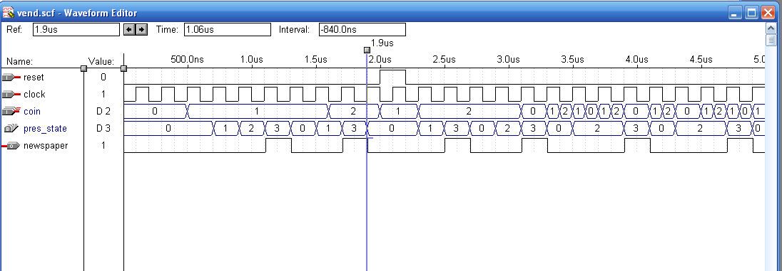

Slide 49
